Slide 1
2^{ο} Γυμνάσιο Σπάρτης
Σχολικό έτος 2013-14
ΦΙΛΊΑ
Μια εργασία των μαθητών του Β3
στο πλαίσιο του μαθήματος της Νεοελληνικής Γλώσσας
Φιλόλογος: Φάνη Σαχάμη

Slide 2
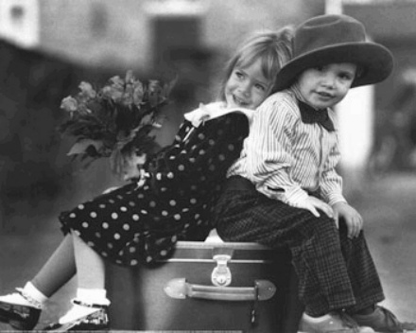
Φ Ι Λ Ι Α
Φίλος είναι αυτός που σ’ αγαπά
που νοιάζεται για σένα,
είναι αυτός που σ’ εμπιστεύεται ειλικρινά
μοιράζεται με σένα.
Και όταν οι άλλοι φεύγουνε
αυτός είναι κοντά σου ,
λυπάται με τη λύπη σου
και χαίρεται στη χαρά σου.
ΜΑΡΙΑΝΝΑ ΦΟΥΝΤΑ

Slide 3
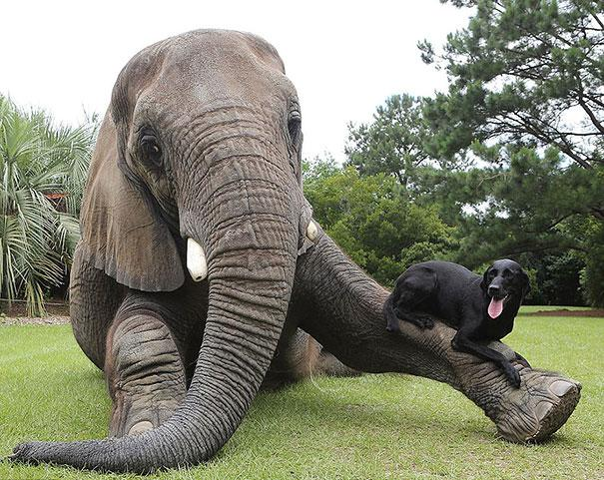
Η ΦΙΛΙΑ ΕΙΝΑΙ ΤΟ ΚΑΛΥΤΕΡΟ ΠΡΑΓΜΑ ΣΤΟΝ ΚΟΣΜΟ
Παντελής Παππάς

Slide 4
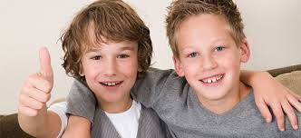
Ο ΕΡΩΤΑΣ ΕΙΝΑΙ ΤΥΦΛΟΣ, Η ΦΙΛΙΑ ΠΡΟΣΠΑΘΕΙ ΝΑ ΜΗΝ ΒΛΕΠΕΙ
Αποστόλης Πάιου

Slide 5
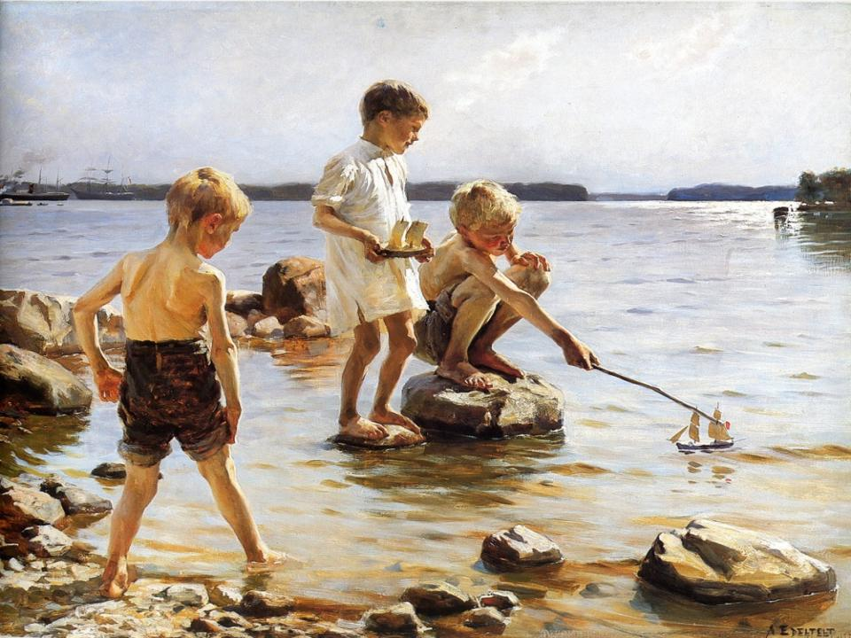
Οι φίλοι παίζουν τα καλύτερα παιχνίδια
Φ. Σαχάμη

Slide 6
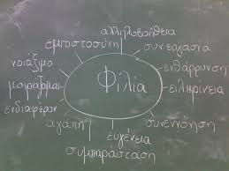
Βαγγέλης Παπαστάθης
Η ΦΙΛΙΑ ΕΙΝΑΙ ΕΝΑ ΜΑΘΗΜΑ ΖΩΗΣ

Slide 7
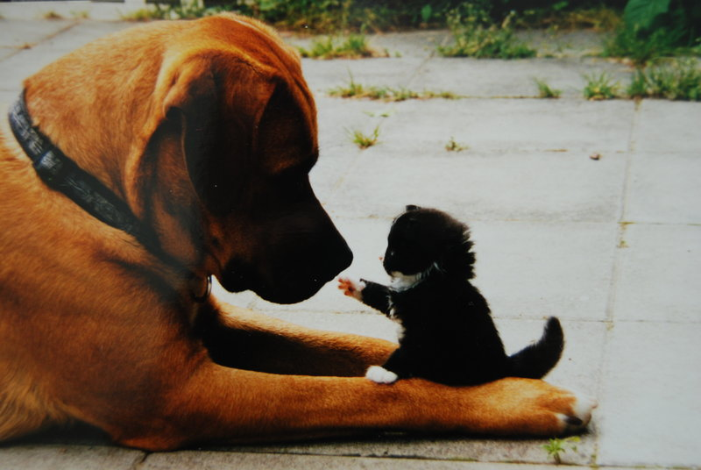
Η ΑΠΟΣΤΑΣΗ ΚΡΑΤΑ ΤΗΝ ΦΙΛΙΑ ΠΑΝΤΑ ΦΡΕΣΚΙΑ
ΧΡΗΣΤΟΣ ΠΑΝΟΣ

Slide 8
Η φιλία αρχίζει από μικρή ηλικία
Αφροδίτη Πανάγου

Slide 9
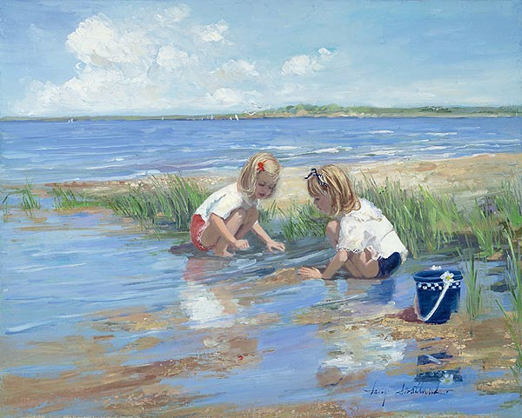
Ready to listen
Gives a pinch of laughter
Corrects your mistake
Φ. Σαχάμη

Slide 10
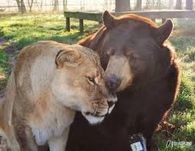
Η ΦΥΣΗ ΚΙΝΔΥΝΕΥΕΙ ΧΩΡΙΣ ΦΙΛΙΑ
Θοδωρής Σάκκαρης

Slide 11
Η πραγματική φιλία
Λάμπει σαν παιδικό χαμόγελο
Μοιράζεται κρυφό δάκρυ
Επικοινωνεί με ένα νεύμα
Παρηγορεί με μια αγκαλιά.
Πέτρος Ολένικ

Slide 12
Σαμπάνη Λόνα

Slide 13
Το καλύτερο πράγμα στον κόσμο είναι
η αληθινή φιλία
Χρήστος Πάνος

Slide 14
«Ο φίλος σου είναι ο άνθρωπος που ξέρει τα πάντα για σένα και παρόλα αυτά του αρέσεις»
Elbert Hubbard
Αφροδίτη – Μαρία Σπανού

Slide 15
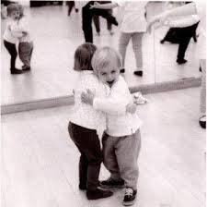
Η αληθινή φιλία αρχίζει από μικρή ηλικία.
Κωνσταντίνος Νικολόπουλος

Slide 16
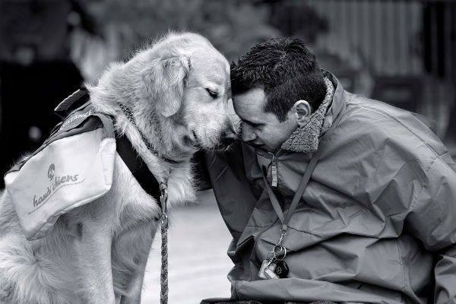
Σκύλος, ο καλύτερος φίλος του ανθρώπου.
Θοδωρής Πλατάνας

Slide 17
Φιλία για μένα είναι να συνεννοείστε με τα μάτια..~
Σούπου Σοφία

Slide 18
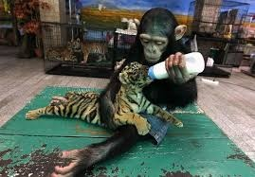
Η φιλία δεν βρίσκεται μόνο στους ανθρώπους αλλά και στα ζώα.
Σπύρος Φλώρος

Slide 19
Η φιλία μπορεί να σου φέρει βουνά, αλλά σε εσένα είναι
η απόφαση αν θα τα κάνεις πεδιάδα.
Τάσος Πανόπουλος

Slide 20
Η εικόνα τα λέει όλα
Ιωάννα Τολλάκου

Slide 21
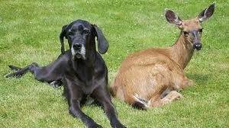
Η αγάπη είναι και στα ζώα
Κώστας Πλαγάκης

Slide 22
Ο πραγματικός φίλος θα σε δει να κλαις και δεν θα σε παρηγορήσει. Απλά θα σου δώσει μια σφαλιάρα και θα σου πει: «μην κλαις ρε χαζούλι… η ζωή είναι ωραία!!!» Τάρα Πέγκυ

Slide 23
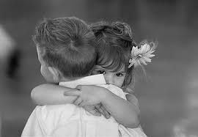
Η φιλία δεν έχει ηλικία
Κώστας Νοχός

Slide 24
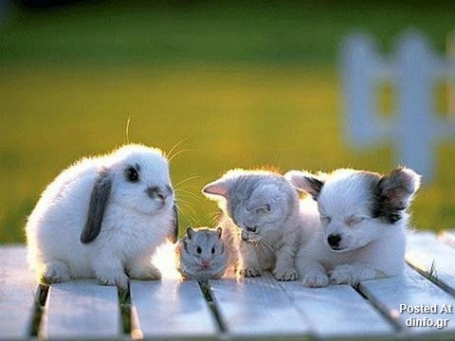
Η φιλία είναι ιερό πράγμα
Τάσος Ζούμπουλας

Slide 25
Άννα Τσεμπελή

Slide 26
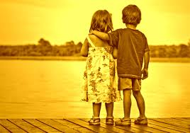
Φίλοι κολλητοί για μια ζωή !!!
Ευγενία Σταθάκου

